Slide 1
11.4 概率波
1.经典粒子
2.经典波
3.概率波

Slide 2
1. 经典粒子
· 有一定大小、质量，电荷
遵循牛顿运动定律
· 任意时刻，粒子具有确定的位置、速度及运动轨迹

Slide 3
2. 经典波
· 波在空间是弥散开来的
· 具有时空的周期性，及具有确定的频率和波长
在经典物理学中
波和粒子具有非常不同的表现形式
光子、电子、质子等微观粒子
波动性和粒子性这两种原本互不相容的属性
怎样结合在一起？

Slide 4
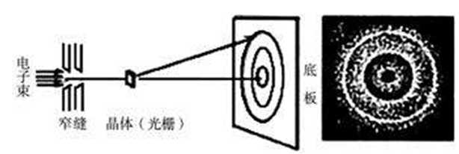
3. 概率波
波动性和粒子性如何结合在一起？
由电子衍射实验可知：
衍射图样和入射粒子的强度（粒子数目）无关
· 减小入射流强度，延长实验的时间，但入射粒子总数不变，则衍射图样完全相同
什么原因？？？

Slide 5
3. 概率波
衍射图样和入射粒子的强度（粒子数目）无关
·粒子流的强度减小到粒子一个一个地被衍射，粒子一个个随机地打到屏幕上，显示了粒子性
· 经过足够长的时间，得到的衍射图样是一样的
·结论：单个粒子的衍射和其他粒子无关，衍射图样不是由粒子之间的相互作用而产生的

Slide 6
3. 概率波
波是由它所描写的粒子组成？？？
·若波由粒子所组成，则粒子流的衍射现象应当是组成波的粒子相互作用而形成
与实验结论矛盾，观点不正确！
如何解释粒子的衍射现象？

Slide 7
3. 概率波
玻恩（德国物理学家）认为：
·电子的波动性，是许多电子在同一实验中的统计结果，或者是一个电子在许多次相同实验中的统计结果
·用一个函数表示粒子的波，这个函数称为波函数
波函数的统计解释：波函数在空间中某点的强度，和在该点找到粒子的概率成正比。
粒子的波因此称为概率波！

Slide 8
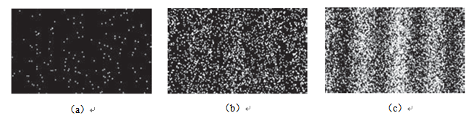
3. 概率波
电子双缝干涉实验
·干涉极大处，波的强度大，每个电子投射到这里的概率也大，投射到这里的电子多
·干涉极小处，波的强度很小或等于零，单个电子投射到这里的概率很小或等于零，投射到这里的电子很少或者没有
波动性和粒子性有机地统一在一起

Slide 9
3. 概率波
例：在利用光的双缝干涉验证光的波粒二象性的实验中得出如下结论，其中说法正确的是 （ ）
光的波动性不是由光子之间的相互作用引起的，而是光子自身的固有性质
单个光子通过双缝后，一定落在光屏上的亮纹区
光波是一种概率波，光子落在光屏上各点的概率是
一样的
D. 单个光子通过双缝后落在光屏上呈现出粒子性，大量光子通过双缝后落在光屏上呈现出波动性
答案： AD

